Slide 1
Audit Carrefour
Magasin: Yasminette
Le 29/10/2018
M Souheil DRAOUI

Slide 2
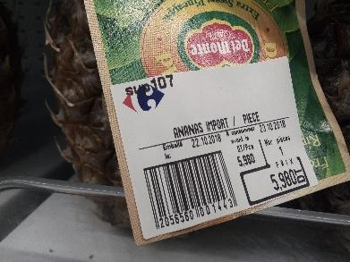
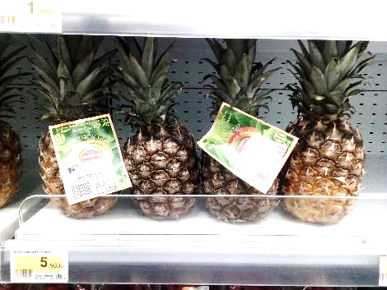
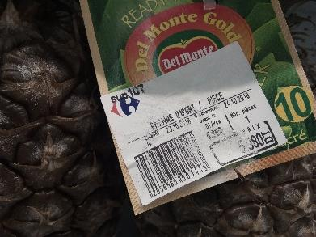
FLEG: Présence de 4 Ananas dont la DLC était dépassée depuis le 23 et 24 octobre 2018..

Slide 3
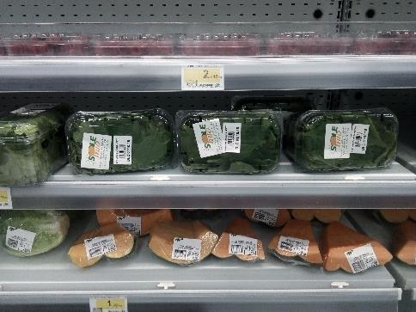
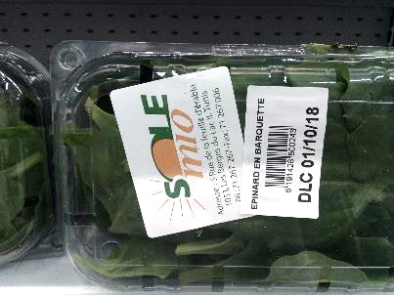
FLEG: Présence de 5 barquettes d'épinars dont la DLC était dépassée depuis le 01/10/18.

Slide 4
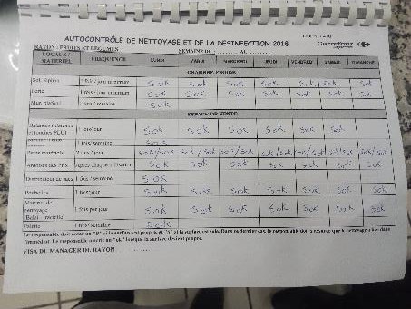
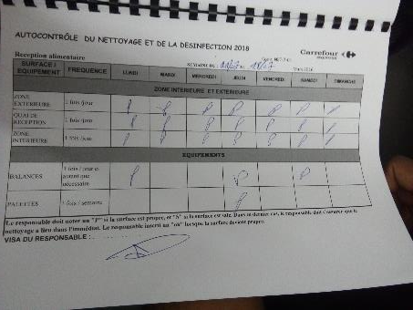
Les autocontrôles du nettoyages pour tous les rayons n’étaient pas quotidien.

Slide 5
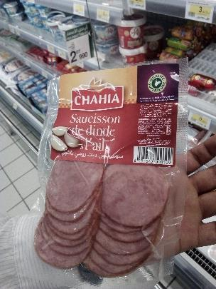
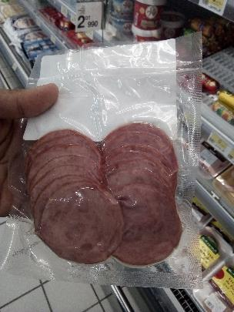
PLS: Présence d'un paquet du produit saucisson de dinde à l'ail "Chahia" dont la DF, DLC, et N°lot étaient absents.

Slide 6
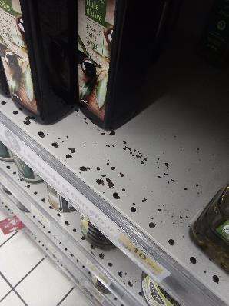
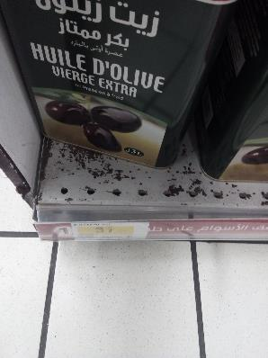
PGC: La peinture était écaillée au niveau de certaines étagères.

